Slide 1
Python编程环境
教师：丛培盛

Slide 2
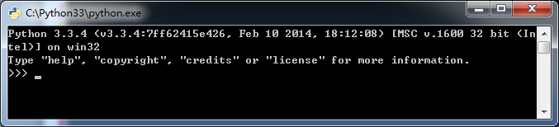
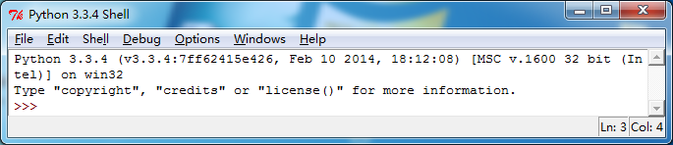
Python简介
荷兰人 Guido van Rossum 发明
格式严格，以追求可读性
属于解释语言
有2.x和3.x两种版本，不兼容。课程使用3.x
两种界面运行：命令行界面和图形用户界面IDLE，>>>

Slide 3
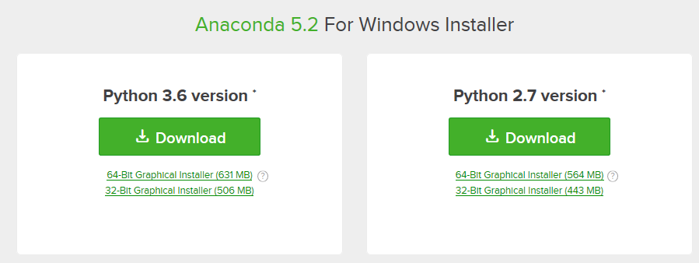
Python开发环境
推荐anaconda：集成好，大多数包都包括
https://www.anaconda.com/download/
百度 anaconda

Slide 4
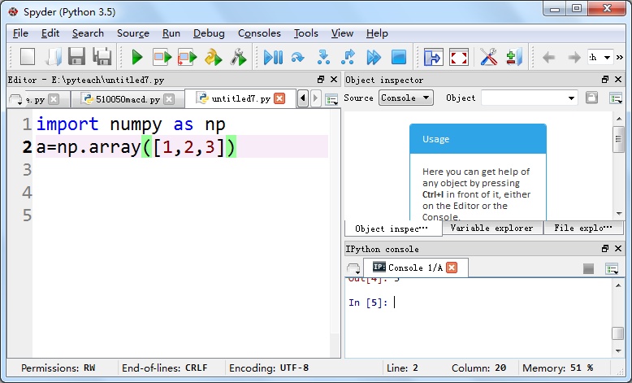
Python运行环境 Anaconda之spyder
变量值
代码
命令

Slide 5
使用VS编Py程序
Microsoft Visual Studio是一个功能非常强大的集程序开发、调试与一身编程环境
微软在其中除了支持C++、C#、VB开发程序外，也留下了支持其他语言开发程序的接口
这其中就包括对Python开发的支持。
在安装微软Visual Studio后，只需在Visual Studio上安装PTVS（Python Tools for Visual Studio）插件，就可以在VS中方便编写Python程序
但目前最高版本的不支持，跟不上

Slide 6
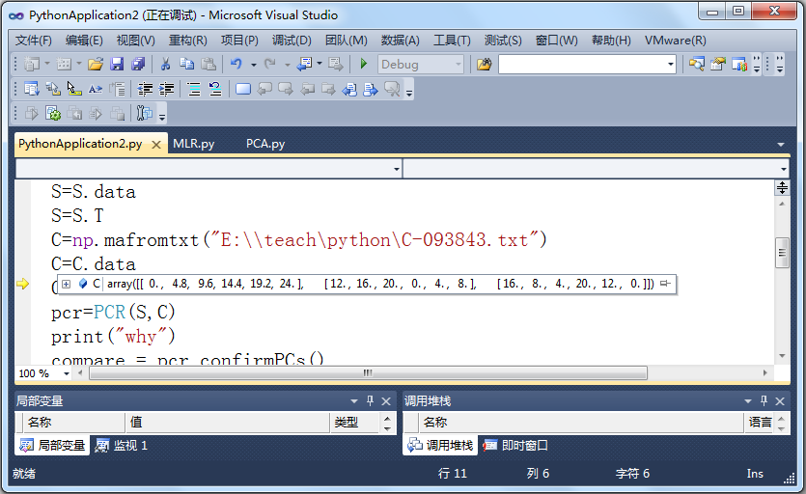
用VS编写Python程序

Slide 7
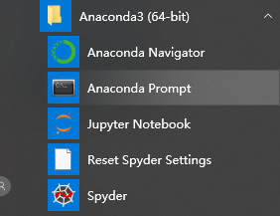
python库更新--anaconda
运行prompt，用以下3条命令可分别完成软件安装情况列表、安装、升级：
pip list
pip install 包名称
pip install --upgrade 包名称
pip不检查各包之间的依赖性，可能会导致安装失败，此时，可以使用下面的令行
conda install 包名称
来完成指定包的安装，如：
conda install Biopython

Slide 8
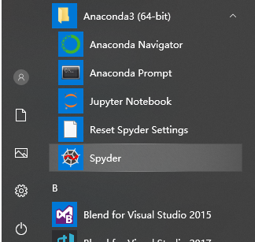
编程环境Spyder
安装完毕，从开始菜单找安装目录
找到Spyder 运行
软件升级，选 Prompt
升级 pip install xxx

Slide 9
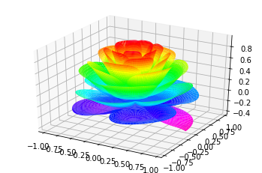
hello
print('hello，同学们，一起学习数学建模吧！')
制作玫瑰送给同学们

